Slide 2
Chapter 08 시그널

Slide 3
01 개요
02 시그널의 개념
03 시그널 보내기
04 시그널 기본 처리
05 시그널 집합
06 sigaction( ) 함수의 활용
07 알람 시그널
08 기타 시그널 처리 함수

Slide 4
시그널의 기본 개념을 이해한다.
시그널을 보내고 받아서 처리할 수 있다.
시그널 집합의 개념과 사용 방법을 이해한다.
sigaction() 함수를 사용해 시그널을 처리할 수 있다.
알람 시그널을 처리할 수 있다.
그 외 시그널 처리 함수를 사용할 수 있다.

Slide 5
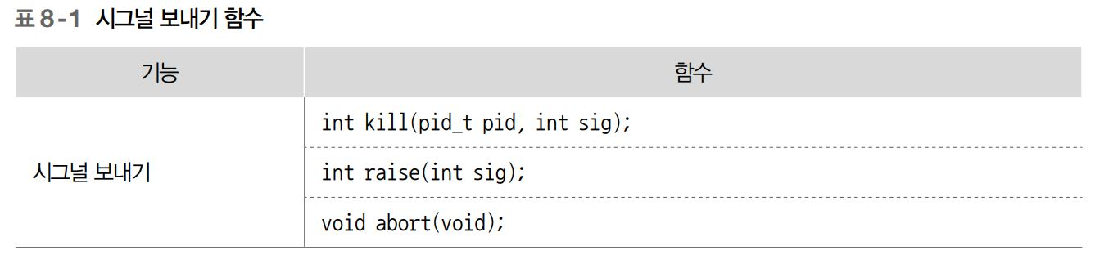
01. 개요
시그널
  시그널의 개요
      소프트웨어 인터럽트로 프로세스에 뭔가 발생했음을 알리는 간단한 메시지를 비동기적으로 보내는 것
      0으로 나누기처럼 프로그램에 예외적인 상황이 일어나는 경우나 프로세스가 함수를 사용해 다른 프로세스에 시그널을
      보내는 경우에 발생
      보통 시그널로 전달되는 메시지는 무엇이 발생했는지를 표시하는 미리 정의된 상수를 사용
      시그널을 받은 프로세스는 시그널에 따른 기본 동작을 수행하거나, 시그널을 무시하거나, 시그널 처리를 위해 특별히 지정된 함수를 수행

Slide 6
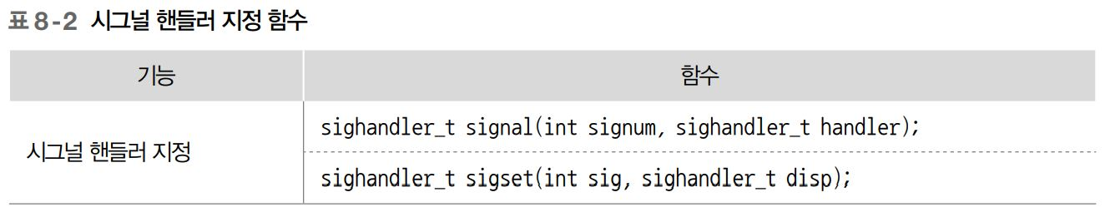
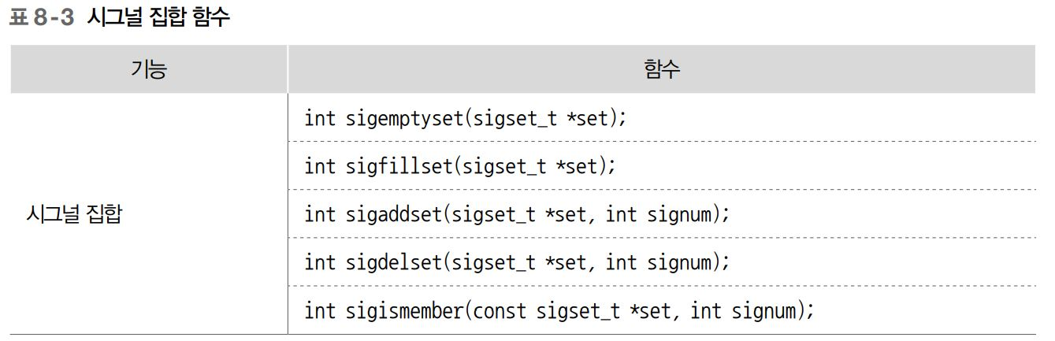
01. 개요
시그널
  시그널 핸들러
      프로세스를 종료하기 전에 처리할 작업이 남아 있는 경우, 특정 시그널은 종료하고 않고자 하는 경우 시그널을 처리하는 함수를 지정하는 것
  시그널 집합
      POSIX에서 복수의 시그널을 처리하기 위해 도입한 개념
      시그널 집합을 사용하면 여러 시그널을 지정해 처리할 수 있음

Slide 7
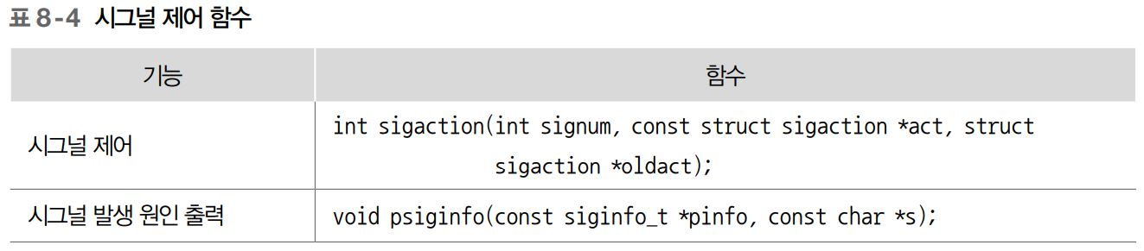
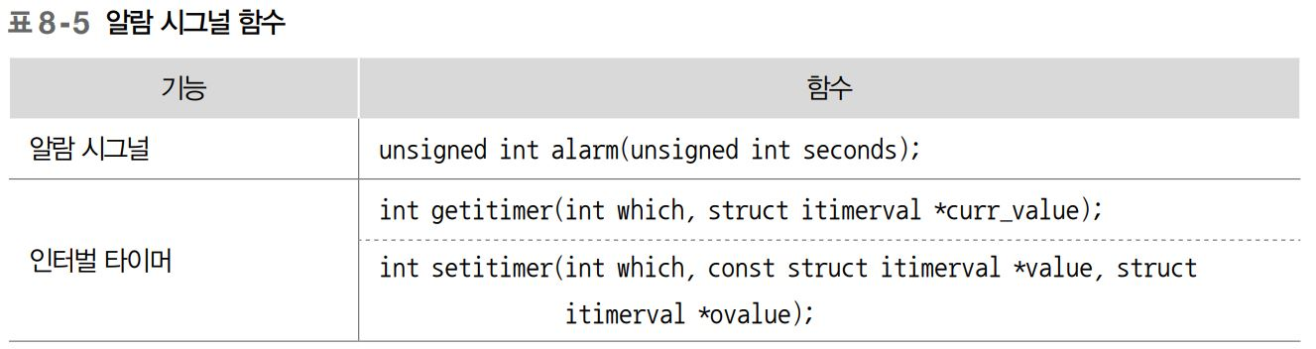
01. 개요
시그널
  시그널 제어 함수
      sigaction() 함수는 시그널을 받아 이를 처리할 시그널 핸들러를 지정할 뿐만 아니라 플래그를 설정해 시그널 처리 과정을 제어할 수도 있음
  알람 시그널
      일정 시간이 지난 후에 자동으로 시그널이 발생하도록 함
      일정 시간 후에 한 번 발생시킬 수도 있고, 일정한 시간 간격을 두고 주기적으로 알람 시그널을 발생시킬 수도 있음

Slide 8
02. 시그널의 개념
시그널의 발생
      시그널은 소프트웨어 인터럽트
      시그널은 비동기적으로 발생하며, 리눅스 운영체제가 프로세스에 전달
      시그널은 다음과 같은 세 가지 경우에 발생
        0으로 나누기처럼 프로그램에서 예외적인 상황이 일어나는 경우
        프로세스가 kill() 함수와 같이 시그널을 보낼 수 있는 함수를 사용해 다른 프로세스에 시그널을 보내는 경우
        사용자가 Ctrl + C 같은 인터럽트 키를 입력한 경우
시그널 처리 방법
    기본 동작 수행
      대부분 시그널의 기본 동 작은 프로세스를 종료하는 것
      이 외에 시그널을 무시하거나 프로세스 수행 일시 중지/재시작 등을 기본 동작으로 수행
    시그널 무시
      프로세스가 시그널을 무시하기로 지정하면 시스템은 프로세스에 시그널을 전달하지 않음
    지정된 함수 호출
      프로세스는 시그널의 처리를 위해 미리 함수를 지정해놓고 시그널을 받으면 해당 함수를 호출해 처리
      시그널 핸들러: 시그널 처리를 위해 지정하는 함수
      시그널을 받으면 기존 처리 작업을 중지한 후 시그널 핸들러를 호출
      시그널 핸들러의 동작이 완료되면 기존 처리 작업을 계속 수행

Slide 9
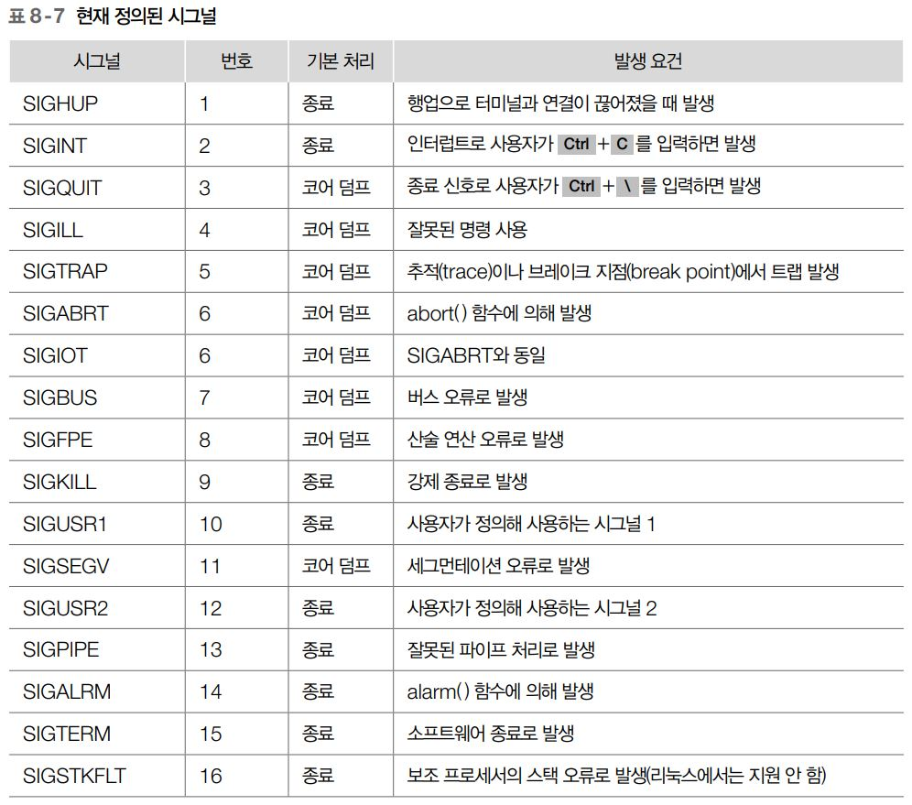
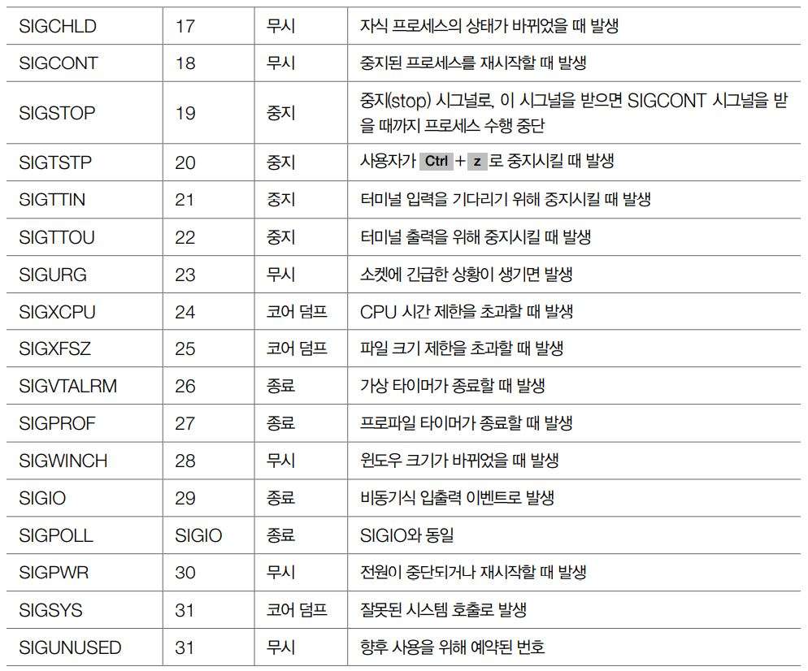
02. 시그널의 개념
시그널의 종류
      시그널은 signal.h 파일에 정의

Slide 10
03. 시그널 보내기
시그널 보내기 : kill(2)
    pid_t pid : 시그널을 받을 프로세스의 PID
    int sig : pid로 지정한 프로세스에 보내는 시그널
    kill() 함수의 특징
      pid에 대응하는 프로세스에 sig로 지정한 시그널을 정송
      pid는 특정 프로세스 또는 프로세스 그룹을 의미한다.
      sig에 0(널 시그널)을 지정하면 실제로 시그널을 보내지 않고 오류를 확인, 예를 들면, pid가 정상인지 검사
      pid에 지정한 값에 따라 시그널을 어떻게 보낼 것인지를 결정
      pid가 0보다 큰 수 : pid로 지정한 프로세스에 시그널을 전송
      pid가 -1이 아닌 음수 : 프로세스 그룹 ID가 pid의 절댓값인 프로세스 그룹에 속하고 시그널을 보낼 권한이 있는 모든
      프로세스에 시그널을 전송
      pid가 0 : 특별한 프로세스(스케줄러 등)를 제외하고 프로세스 그룹 ID가 시그널을 보내는 프로세스의 프로세스 그룹 ID와 같은 모든 프로세스에 시그널을 전송
      pid가 -1 : 시그널을 보내는 프로세스의 유효 사용자 ID가 root(수퍼 유저)가 아니면, 특별한 프로세스를 제외하고 프로세스의 실제 사용자 ID가 시그널을 보내는 프로세스의 유효 사용자 ID와 같은 모든 프로세스에게 시그널을 전송
#include <sys/types.h>
#include <signal.h>
int kill(pid_t pid, int sig);
[함수 원형]

Slide 11
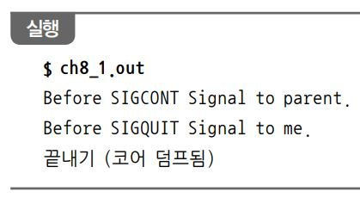
03. 시그널 보내기
[예제 8-1] kill() 함수로 시그널 보내기
01 #include <sys/types.h>
02 #include <unistd.h>
03 #include <signal.h>
04 #include <stdio.h>
05
06 int main() {
07 printf("Before SIGCONT Signal to parent.\n");
08 kill(getppid(), SIGCONT);
09
10 printf("Before SIGQUIT Signal to me.\n");
11 kill(getpid(), SIGQUIT);
12
13 printf("After SIGQUIT Signal.\n");
14 }
        08행, 11행 08행에서 부모 프로세스에 SIGCONT 시그널을 전송하고, 11행에서 자신에게 SIGQUIT 시그널을 전송
        [표 8-7]에 따르면 SIGCONT 시그널의 기본 처리는 무시이므로 특별한 처리를 하지 않음
        하지만 SIGQUIT 시그널은 코어 덤프를 발생시키며 프로세스를 종료
        따라서 11행을 수행한 후 종료되므로 13행은 실행되지 않음
        실행 결과 07행과 10행은 출력되었지만 13행은 출력되지 않고 코어 덤프를 생성한 뒤 종료했음을 알 수 있음

Slide 12
03. 시그널 보내기
시그널 보내기 : raise(3)
    int sig : 보내려는 시그널 번호
    raise() 함수의 특징
      raise() 함수는 호출한 프로세스에 인자로 지정한 시그널을 전송
      만약 시그널 핸들러가 호출되면 시그널 핸들러의 수행이 끝날 때까지 raise() 함수는 리턴하지 않음
      함수는 수행에 성공하면 0을, 실패하면 –1을 리턴
시그널 보내기 : abort(3)
    abort() 함수의 특징
      호출한 프로세스에 SIGABRT 시그널을 전송
      SIGABRT 시그널: 프로세스를 비정상적으로 종료시키고 코어 덤프 파일을 생성, 최소한 해당 프로세스가 연 파일은 모두 닫음
      SIGABRT 시그널은 abort() 함수는 raise(SIGABRT)와 같은 동작을 수행하 지만 프로세스를 종료시키므로 리턴하지 않음
#include <signal.h>
int raise(int sig);
[함수 원형]
[함수 원형]
#include <stdlib.h>
void abort(void););

Slide 13
04. 시그널 기본 처리
시그널 핸들러 지정 : signal(3)
    signum : 시그널 핸들러로 처리하려는 시그널
    handler : 시그널 핸들러의 함수명
    signal() 함수의 특징
      시그널을 처리하는 가장 단순한 함수로, 시그널을 받을 때 해당 시그널을 처리할 함수나 상수를 지정할 수 있음
      첫 번째 인자인 signum에는 SIGKILL과 SIGSTOP 시그널을 제외한 모든 시그널을 지정할 수 있음
      두 번째 인자인 handler에는 signum으로 지 정한 시그널을 받았을 때 처리할 방법을 지정
#include <signal.h>
typedef void (*sighandler_t)(int);
sighandler_t signal(int signum, sighandler_t handler);
[함수 원형]

Slide 14
04. 시그널 기본 처리
시그널 핸들러 지정 : signal(3)
    handler 설정
      시그널 핸들러 주소
      SIG_IGN : 시그널을 무시하도록 지정
      SIG_DFL : 시그널의 기본 처리 방법을 수행하도록 지정
    버전 별 signal() 함수의 동작
      시스템 V : 시그널을 처리한 후 시그널 처리 방법을 기본 처리 방법(SIG_DFL)으로 재설정, 따라서 시그널 처리를 계속하려면
      signal() 함수를 호출해 시그널을 처리한 후 다시 signal() 함수를 설정해야 함
      BSD : 시그널을 처리한 후 시그널 처리 방법을 기본 처리 방법(SIG_DFL)으로 재설정하지 않음, 따라서 시그널 핸들러가
      계속 동작
      리눅스 : 커널의 signal(2) 시스템 콜은 시스템 V와 같은 방식으로 동작, 그러나 gcc의 glibc 2부터 signal(3) 함수는
      호출하지 않고 sigaction(2)를 호출해 BSD 형식으로 동작

Slide 15
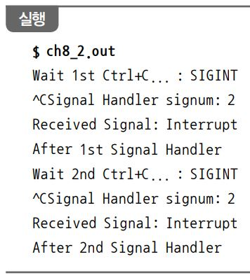
04. 시그널 기본 처리
[예제 8-2] signal() 함수 사용하기
01 #include <unistd.h>
02 #include <signal.h>
03 #include <stdlib.h>
04 #include <stdio.h>
05
06 void sig_handler(int signo) {
07 printf("Signal Handler signum: %d\n", signo);
08 psignal(signo, "Received Signal");
09 }
10
11 int main() {
12 void (*hand)(int);
13
14 hand = signal(SIGINT, sig_handler);
15 if (hand == SIG_ERR) {
16 perror("signal");
17 exit(1);
18 }
19
20 printf("Wait 1st Ctrl+C... : SIGINT\n");
21 pause();
22 printf("After 1st Signal Handler\n");
23 printf("Wait 2nd Ctrl+C... : SIGINT\n");
24 pause();
25 printf("After 2nd Signal Handler\n");
26 }
        06~09행 시그널 핸들러로 sig_handler() 함수를 정의
        psignal() 함수는 시그널 번호를 이름으로 바꿔서 출력하는 함수로 8절에서 다룸
        12행 signal() 함수의 리턴값인 함수 포인터를 저장할 변수를 선언
        14행 signal() 함수로 SIGINT 시그널의 시그널 핸들러를 지정
        15~18행 signal() 함수가 오류를 리턴하면 처리
        21행 pause() 함수는 시그널이 입력될 때까지 기다리는 함수로 8절에서 다룸
        여기서는 사용자가 Ctrl + C 를 입력하기를 기다림
        22행 21행에서 호출된 pause() 함수 때문에 대기하고 있다가 사용자가 Ctrl + C 를
        입력하면 sig_handler() 함수가 호출되어 수행한 후 22행으로 복귀
        24행 pause() 함수를 호출해 사용자가 다시 Ctrl + C 를 입력하기를 기다림
        실행 결과 20행을 출력한 후 대기하다가 Ctrl + C 를 입력받고 sig_handler() 함수의
        07~08행을 출력한 후 복귀해 22~23행을 출력
        다시 Ctrl + C 를 입력받으면 sig_handler() 함수를 호출해 처리한 후 25행을 출력

Slide 16
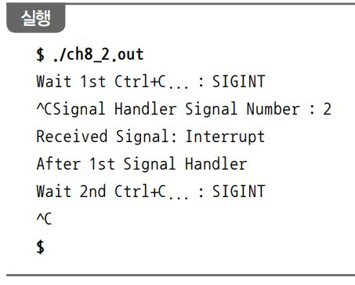
04. 시그널 기본 처리
[예제 8-2] signal() 함수 사용하기
      [예제 8-2]를 솔라리스에서 실행하면 다음과 같이 두 번째 Ctrl + C 를 처리하지 못하고 종료
        솔라리스는 signal() 함수를 시스템 V 형식으로 처리해 시그널 처리를 기본값으로 재설정하기 때문
      솔라리스에서 SIGINT 시그널이 들어올 때마다 시그널 핸들러를 호출하려면 매번 시그널 핸들러를 재지정 해야함

Slide 17
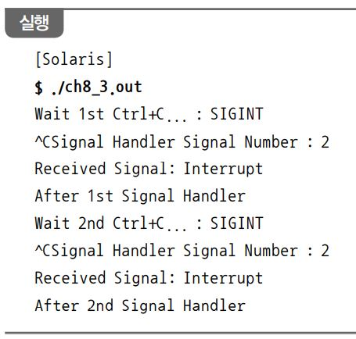
04. 시그널 기본 처리
[예제 8-3] 시그널 핸들러 재지정하기(솔라리스)
01 #include <unistd.h>
02 #include <signal.h>
03 #include <stdlib.h>
04 #include <stdio.h>
05
06 void sig_handler(int signo) {
07 void (*hand)(int);
08
09 hand = signal(SIGINT, sig_handler);
10 if (hand == SIG_ERR) {
11 perror("signal");
12 exit(1);
13 }
14 printf("Signal Handler Signal Number : %d\n", signo);
15 psignal(signo, "Received Signal");
16 }
17
18 int main() {
(생략)
        09행 signal() 함수로 시그널 핸들러를 다시 지정
        실행 결과 두 번째 SIGINT를 받아도 sig_handler() 함수가 호출
        그러나 [예제 8-3]과 같이 시그널 핸들러를 재지정한다고 해도 이것이 100% 동작한다는 보장은 없음
        시스템에 많은 부하가 걸려 있는 경우에는 시그널 핸들러를 재지정하기 전에 SIGINT 시그널을 받으면 그냥 종료될 수도 있음

Slide 18
04. 시그널 기본 처리
시그널 핸들러 지정 : sigset()
    sig : 시그널 핸들러로 처리하려는 시그널
    disp : 시그널 핸들러의 함수명
    sigset() 함수의 특징
      sigset() 함수의 인자 구조는 signal() 함수와 동일
      sigset() 함수도 첫 번째 인자인 sig 에 SIGKILL과 SIGSTOP 시그널을 제외한 어떤 시그널이든 지정할 수 있음
      두 번째 인자인 disp에도 signal() 함수처럼 시그널 핸들러 함수의 주소나 SIG_IGN, SIG_DFL 중 하나를 지정해야 함
      리턴값은 시그널 핸들러 함수의 주소
      sigset() 함수가 실패하면 SIG_ERR을 리턴
      리눅스에서는 sigset() 함수를 제공하지만 사용을 권하지는 않음
#include <signal.h>
sighandler_t sigset(int sig, sighandler_t disp);
[함수 원형]

Slide 19
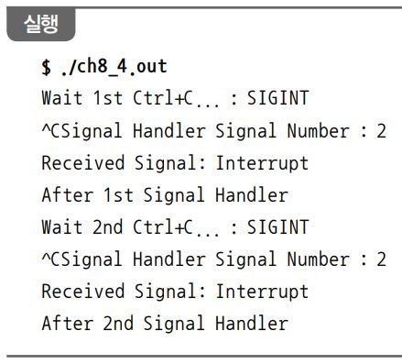
04. 시그널 기본 처리
[예제 8-4] sigset() 함수로 시그널 핸들러 지정하기
01 #include <unistd.h>
02 #include <signal.h>
03 #include <stdlib.h>
04 #include <stdio.h>
05
06 void sig_handler(int signo) {
07 printf("Signal Handler Signal Number : %d\n", signo);
08 psignal(signo, "Received Signal");
09 }
10
11 int main() {
12 void (*hand)(int);
13
14 hand = sigset(SIGINT, sig_handler);
15 if (hand == SIG_ERR) {
16 perror("signal");
17 exit(1);
18 }
19
20 printf("Wait 1st Ctrl+C... : SIGINT\n");
21 pause();
22 printf("After 1st Signal Handler\n");
23 printf("Wait 2nd Ctrl+C... : SIGINT\n");
24 pause();
25 printf("After 2nd Signal Handler\n");
26 }
        14행 sigset() 함수를 사용해 시그널 핸들러를 지정
        실행 결과 시그널 핸들러가 한 번 호출된 후에 재지정하지 않아도 됨을
        알 수 있음

Slide 20
05. 시그널 집합
시그널 집합의 개념
      시그널 집합:시그널을 비트 마스크로 표현한 것으로, 시그널 하나가 비트 하나를 가 킴
      각 비트가 특정 시그널과 1:1로 연결되어 있음
      비트값이 1이면 해당 시그널이 설정 된 것이고 0이면 시그널이 설정되지 않은 것
      시스템에서는 시그널 집합의 처리를 위해 sigset_t라는 구조체를 제공
      리눅스
      솔라리스
#typedef struct {
unsigned long __val[_NSIG_WORDS];
} sigset_t;
#typedef struct {
unsigned int __sigbits[4];
} sigset_t;

Slide 21
05. 시그널 집합
시그널 집합 비우기 : sigemptyset(3)
    set : 비우려는 시그널 집합의 주소
    sigemptyset() 함수의 특징
      시스템에서 정의한 모든 시그널을 배제해 인자로 지정한 시그널 집합을 빈 집합으로 만듬
      즉, 시그널 집합의 모든 비트를 0으로 설정
      sigemptyset() 함수는 수행에 성공하면 0을, 실패하면 -1을 리턴
#include <signal.h>
int sigemptyset(sigset_t *set);
[함수 원형]

Slide 22
05. 시그널 집합
시그널 집합에 모든 시그널 설정 : sigfillset(3)
    set : 설정하려는 시그널 집합의 주소
    sigfillset() 함수의 특징
      인자로 받은 시그널 집합을 시스템에서 정의한 모든 시그널을 포함하는 집합으로 만듬
      즉, 시그널 집합의 모든 비트를 1로 설정
      sigfillset() 함수는 수행에 성공하면 0을, 실패하면 -1을 리턴
#include <signal.h>
int sigfillset(sigset_t *set);
[함수 원형]

Slide 23
05. 시그널 집합
시그널 집합에 시그널 설정 추가 : sigaddset(3)
    set : 시그널을 추가하려는 시그널 집합의 주소
    signum : 시그널 집합에 추가로 설정하려는 시그널
    sigaddset() 함수의 특징
      signum으로 지정한 시그널을 set으로 지정한 시그널 집합에 추가
      sigaddset() 함수는 수행에 성공하면 0을, 실패하면 –1을 리턴
#include <signal.h>
int sigaddset(sigset_t *set, int signum);
[함수 원형]

Slide 24
05. 시그널 집합
시그널 집합에서 시그널 설정 삭제 : sigdelset(3)
    set : 시그널을 삭제하려는 시그널 집합의 주소
    signum : 시그널 집합에 추가로 설정하려는 시그널
    sigdelset() 함수의 특징
      ignum으로 지정한 시그널을 set으로 지정한 시그널 집합에서 제거
      sigdelset() 함수는 수행에 성공하면 0을, 실패하면 –1을 리턴
#include <signal.h>
int sigdelset(sigset_t *set, int signum);
[함수 원형]

Slide 25
05. 시그널 집합
시그널 집합에 설정된 시그널 확인 : sigismember(3)
    set : 확인하려는 시그널 집합의 주소
    signum : 시그널 집합에 설정되었는지 확인하려는 시그널
    sigismember() 함수의 특징
      signum으로 지정한 시그널이 set으로 지정한 시그널 집합에 포함되어 있으면 1을, 포함되어 있지 않으면 0을 리턴
#include <signal.h>
int sigismember(const sigset_t *set, int signum);
[함수 원형]

Slide 26
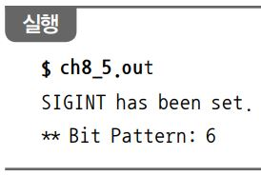
05. 시그널 집합
[예제 8-5] 시그널 집합 처리 함수 사용하기
01 #include <signal.h>
02 #include <stdio.h>
03
04 int main() {
05 sigset_t st;
06
07 sigemptyset(&st);
08
09 sigaddset(&st, SIGINT);
10 sigaddset(&st, SIGQUIT);
11
12 if (sigismember(&st, SIGINT))
13 printf("SIGINT has been set.\n");
14
15 printf("** Bit Pattern: %lx\n",st.__val[0]);
16 }
        07행 시그널 집합을 모두 비움
        09~10행 시그널 집합에 SIGINT와 SIGQUIT 시그널을 추가
        12행 SIGINT가 현재 시그널 집합에 설정되어 있는지 확인해 결과를 출력
        15행 시그널 집합에 설정된 값을 16진수로 출력
        실행 결과 시그널 집합에 SIGINT가 설정되어 있음을 알 수 있음, 시그널 집합의 값은 0x06 으로 출력
        0x06을 2진수로 표현하면 0000 0110으로, 오른쪽에서 두 번째와 세 번째 비트가 1로 설정되어 있음
        [표 8-7]에 따르면 SIGINT는 2번, SIGQUIT은 3번 시그널이므로 2번, 3번 비트가 이에 대응하고 있음을 알 수 있음

Slide 27
06. sigaction() 함수의 활용
sigaction 구조체
    리눅스에서 sigaction 구조체의 멤버
      시그널 처리를 위한 시그널 핸들러 주소
      시그널 핸들러가 수행하는 동안 블로킹될 시그널
      추가 기능을 설정할 수 있는 플래그
struct sigaction {
void (*sa_handler)(int);
void (*sa_sigaction)(int, siginfo_t *, void *);
sigset_t sa_mask;
int sa_flags;
void (*sa_restorer)(void);
};

Slide 28
06. sigaction() 함수의 활용
sigaction 구조체
  sa_handler와 sa_sigaction
      만일 sa_flags에 SA_SIGINFO가 설정되어 있지 않으면 sa_handler에는 시그널을 처리할 동작을 지정
      sa_flags에 SA_SIGINFO가 설정되어 있으면 sa_sigaction 멤버를 사용
  sa_mask
      sa_mask에는 시그널 핸들러가 동작 중일 때 블로킹할 시그널을 시그널 집합으로 지정함
      시그널 핸들러가 시작되어 시그널을 전달할 때 이미 블로킹된 시그널 집합에 sa_mask로 지정한 시그널 집합을 추가
      sa_flags에 SA_NODEFER를 설정하지 않으면 시그널 핸들러를 호출하게 한 시그널도 블로킹
struct sigaction {
int sa_flags;
union {
void (*sa_handler)();
void (*sa_sigaction)(int, siginfo_t *, void *);
} _funcptr;
sigset_t sa_mask;
};

Slide 29
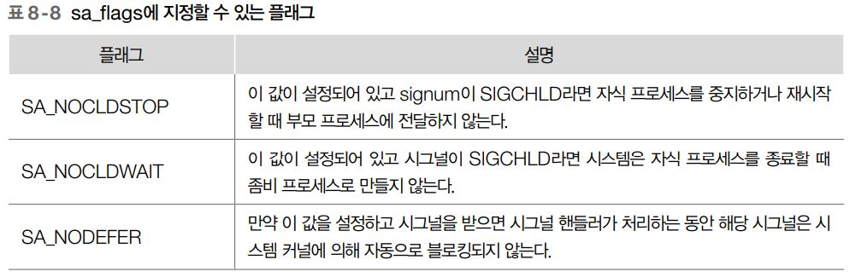
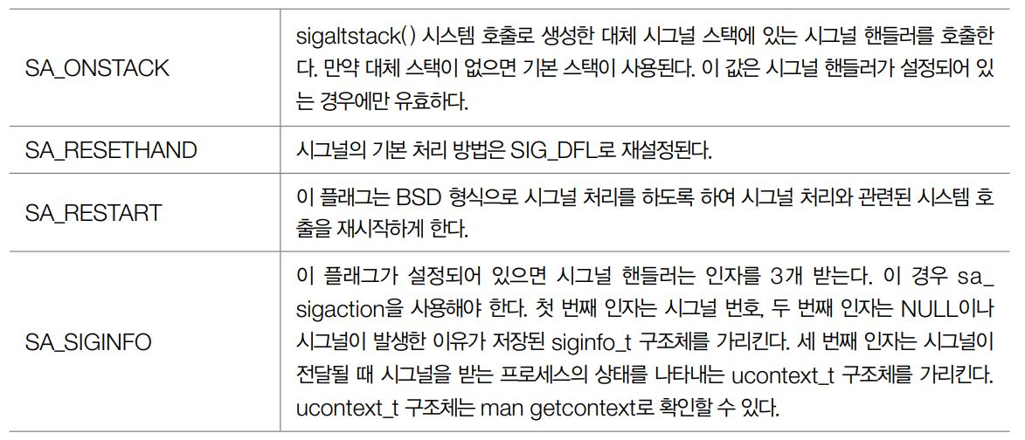
06. sigaction() 함수의 활용
sigaction 구조체
  sa_flags
      sa_flags에는 시그널 전달 방법을 수정할 플래그를 지정
      sa_flags는 [표 8-8]의 값을 논리 OR 연산으로 연결해 지정

Slide 30
06. sigaction() 함수의 활용
sigaction() 함정
    signum : 처리할 시그널
    act : 시그널을 처리할 방법을 지정한 구조체 주소
    oldact : 기존에 시그널을 처리하던 방법을 저장할 구조체 주소
    sigaction() 함수의 특징
      시그널을 받아 이를 처리할 시그널 핸들러를 지정
      플래그를 설정해 시그널을 처리하는 과정을 제어할 수도 있음
      시그널 핸들러가 수행되는 동안 다른 시그널을 블로킹할 수도 있음
      signum에 지정한 시그널을 받았을 때 처리할 방법을 sigaction 구조체인 act로 받음
      첫 번째 인자로 SIGKILL과 SIGSTOP 시그널을 제외한 어떤 시그널도 사용할 수 있음
      두 번째와 세 번째 인자는 sigaction 구조체를 사용해 지정
      두 번째 인자에는 NULL 또는 signum에 지정된 시그널을 받았을 때 처리할 방법을 지정한 구조체 주소를 저
      세 번째 인자에는 NULL 또는 기존 처리 방법을 저장
      sigaction() 함수는 수행에 성공하면 0을, 실패하면 –1을 리턴
#include <signal.h>
int sigaction(int signum, const struct sigaction *act, struct sigaction *oldact);
[함수 원형]

Slide 31
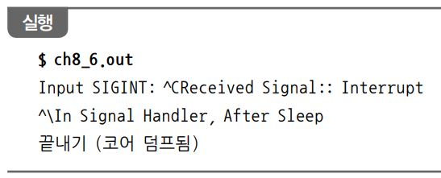
06. sigaction() 함수의 활용
[예제 8-6] 시그널 집합 처리 함수 사용하기
01 #include <unistd.h>
02 #include <signal.h>
03 #include <stdlib.h>
04 #include <stdio.h>
05
06 void sig_handler(int signo) {
07 psignal(signo, "Received Signal:");
08 sleep(5);
09 printf("In Signal Handler, After Sleep\n");
10 }
11
12 int main() {
13 struct sigaction act;
14
15 sigemptyset(&act.sa_mask);
16 sigaddset(&act.sa_mask, SIGQUIT);
17 act.sa_flags = 0;
18 act.sa_handler = sig_handler;
19 if(sigaction(SIGINT, &act, (struct sigaction *)NULL) < 0) {
20 perror("sigaction");
21 exit(1);
22 }
23
24 fprintf(stderr, "Input SIGINT: ");
25 pause();
26 fprintf(stderr, "After Signal Handler\n");
27 }

Slide 32
06. sigaction() 함수의 활용
[예제 8-6] 시그널 집합 처리 함수 사용하기
        06~10행 시그널 핸들러를 지정, sleep(5)를 호출해 5초간 실행을 대기
        16행 시그널 핸들러가 동작하는 중에 SIGQUIT 시그널을 블로킹하기 위해 sa_mask에 SIGQUIT 시그널을 설정
        17행 sa_flags에는 아무 플래그도 지정하지 않음
        19행 sigaction() 함수를 호출해 SIGINT 시그널을 받을 경우의 동작을 지정
        25행 pause() 함수를 사용해 시그널을 기다림
        사용자가 Ctrl + C 를 입력해 SIGINT 시그널을 보내면 즉시 시그널 핸들러인 sig_handler() 함수가 호출
        sig_handler() 함수는 08 행에서 사용한 sleep() 함수로 인해 잠시 기다리고 있는데, 이때 SIGQUIT( Ctrl + \ ) 시그널 을 보내면
        블로킹되어 기다리고 있다가 sig_handler() 함수의 동작이 끝난 후 처리
        실행 결과 sig_handler() 함수의 동작이 끝나고 곧바로 SIGQUIT 시그널의 기본 처리대로 코어 덤프를 생성하고 종료했음을 알 수 있음
        따라서 26행은 실행되지 않음

Slide 33
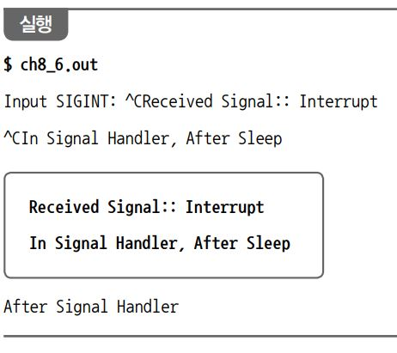
06. sigaction() 함수의 활용
SA_RESETHAND 플래그
    SA_RESETHAND 플래그를 지정하지 않을 경우
      [예제 8-6]을 실행한 상태에서 SIGINT 시그널을 보내면 sig_handler() 함수가 호출
      08행의 sleep() 함수에서 기다리는 동안 다시 SIGINT 시그널을 보내면 시그널은 블로킹되어 있다가 시그널 핸들러의
      동작이 끝난 후 다시 시그널 핸들러 함수를 호출해 처리
      다음 실행 결과를 보면 상자 부분이 두 번째 SIGINT 시그널과 관련된 부분
      처음 sigaction() 함수로 지정한 시그널 처리 방법이 계속 유지되고 있어 sig_handler() 함수가 다시 호출된 것

Slide 34
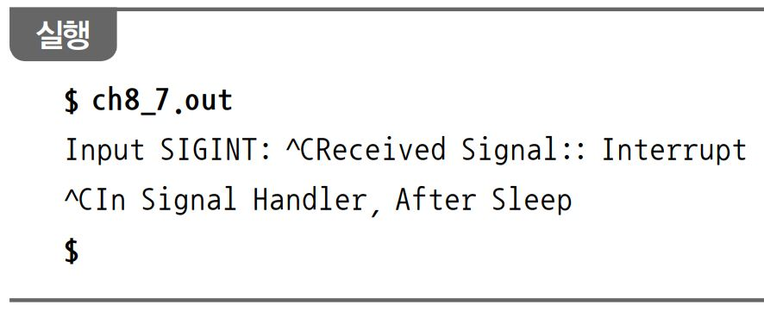
06. sigaction() 함수의 활용
[예제 8-7] sigaction() 함수 사용하기(SA_RESETHAND 플래그 설정)
01 #include <unistd.h>
02 #include <signal.h>
03 #include <stdlib.h>
04 #include <stdio.h>
05
06 void sig_handler(int signo) {
07 psignal(signo, "Received Signal:");
08 sleep(5);
09 printf("In Signal Handler, After Sleep\n");
10 }
11
12 int main() {
13 struct sigaction act;
14
15 sigemptyset(&act.sa_mask);
16 sigaddset(&act.sa_mask, SIGQUIT);
17 act.sa_flags = SA_RESETHAND;
18 act.sa_handler = sig_handler;
19 if(sigaction(SIGINT, &act, (struct sigaction *)NULL) < 0) {
20 perror("sigaction");
21 exit(1);
22 }
23
24 fprintf(stderr, "Input SIGINT: ");
25 pause();
26 fprintf(stderr, "After Signal Handler\n");
27 }
        17행 [예제 8-6]과 달리 sa_flags에 SA_RESETHAND 플래그를 설정
        실행 결과 두 번째 SIGINT(^C)에 의해 프로세스가 종료됨
        이는 SA_RESETHAND 플래그가 설정되어 SIGINT 시그널의
        처리 방법이 기본 처리 방법으로 재설정되었기 때문

Slide 35
06. sigaction() 함수의 활용
시그널 발생 원인 검색
    sig : 시그널 핸들러를 호출할 시그널
    info : 시그널이 발생한 원인을 담은 siginfo_t 구조체 포인터
    ucontext : 시그널이 전달될 때 시그널을 받는 프로세스의 내부 상태를 나타내는 ucontext_t 구조체 포인터
#void handler(int sig, siginfo_t *info, void *ucontext) {
…
}
[함수 원형]

Slide 36
06. sigaction() 함수의 활용
siginfo_t 구조체
typedef struct {
int si_signo;
int si_errno;
int si_code;
union {
int si_trapno;
pid_t si_pid;
uid_t si_uid;
int si_status;
clock_t si_utime;
clock_t si_stime;
sigval_t si_value;
int si_int;
void *si_ptr;
int si_overrun;
int si_timerid;
void *si_addr;
long si_band;
int si_fd;
short si_addr_lsb;
void *si_lower;
void *si_upper;
int si_pkey;
void *si_call_addr;
int si_syscall;
unsigned int si_arch;
}
} siginfo_t;
        si_signo : 관련된 시그널 번호
        si_errno : 0 또는 시그널과 관련된 오류 번호
        si_code : 시그널 발생 원인을 정의하는 코드
        si_code의 값이 SI_NOINFO이면 si_signo만 의미가 있고
        siginfo_t 구조체의 나머지 멤버는 사용되지 않음

Slide 37
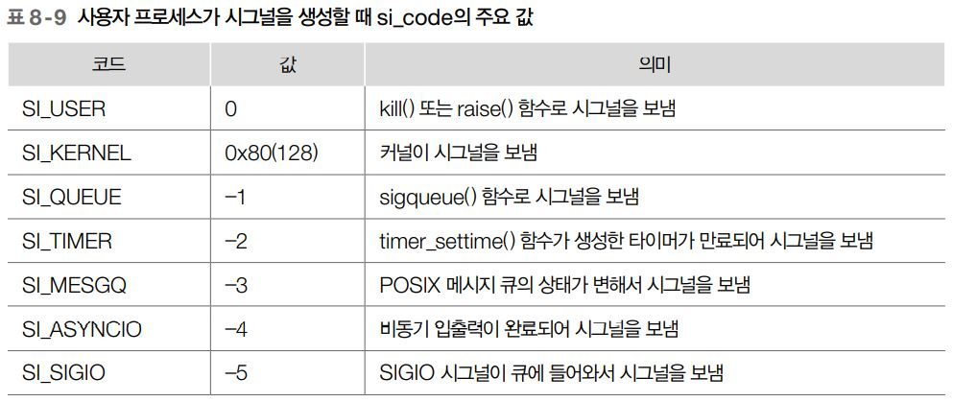
06. sigaction() 함수의 활용
사용자 프로세스에 의한 시그널 발생 원인 코드
  사용자 프로세스의 시그널 생성
      si_code의 값이 0과 같거나 작다면 사용자 프로세스가 kill(), raise(), abort() 등의 함수로 시그널을 생성한 것
      사용자 프로세스에서 시그널을 생성하면 si_code에는 [표 8-9]에 정의된 주요 값이 저장
      [표 8-9] 이외의 특정 시그널이 발생한 경우에 유효한 코드들 man sigaction으로 확인

Slide 38
06. sigaction() 함수의 활용
시그널 발생 원인 출력 함수 : psiginfo(3)
    pinfo : 시그널 발생 원인에 관한 정보를 저장하고 있는 구조체 포인터
    s : 출력할 문자열
    psiginfo() 함수의 특징
      siginfo_t 구조체 포인터를 인자로 받아 시그널이 발생한 원인을 표준 오류로 출력
      첫 번째 인자인 pinfo에는 시그널 핸들러의 두 번째 인자로 받은 siginfo_t 구조체의 주소를 지정
      함수를 실행하면 두 번째 인자인 s에 지정한 문자열이 먼저 출력 되고 시그널 정보가 출력
#include <siginfo.h>
void psiginfo(const siginfo_t *pinfo, const char *s);
[함수 원형]

Slide 39
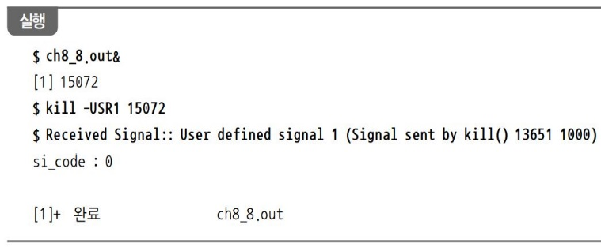
06. sigaction() 함수의 활용
[예제 8-8] 시그널 발생 원인 검색하기(SA_SIGINFO 플래그 설정)
01 #include <sys/ucontext.h>
02 #include <unistd.h>
03 #include <signal.h>
04 #include <stdlib.h>
05 #include <stdio.h>
06
07 void sig_handler(int signo, siginfo_t *sf, ucontext_t *uc) {
08 psiginfo(sf, "Received Signal:");
09 printf("si_code : %d\n", sf->si_code);
10 }
11
12 int main() {
13 struct sigaction act;
14
15 act.sa_flags = SA_SIGINFO;
16 act.sa_sigaction = (void (*)(int, siginfo_t *, void *))sig_handler;
17 sigemptyset(&act.sa_mask);
18 if (sigaction(SIGUSR1, &act, (struct sigaction *)NULL) < 0) {
19 perror("sigaction");
19 perror("sigaction");
20 exit(1);
21 }
22 pause();
23 }
        08행 시그널 핸들러 함수에서 psiginfo() 함수를 호출해 시그널 정보를 출한
        15행 SA_SIGINFO 플래그를 지정한다.
        16행 sa_handler 대신 sa_sigaction 멤버를 사용해 시그널 핸들러를 지정
        17행 sa_mask 값을 모두 비움
        18행 SIGUSR1 시그널을 지정해 sigaction() 함수로 시그널 처리를 등록
        실행 결과
        실행 파일을 백그라운드로 실행한 후 kill 명령으로 SIGUSR1 시그널을 전송
        15072는 [예제 8-8]을 실행한 프로세스의 PID
        시그널 핸들러에서 pisinfo( ) 함수가 “Received Signal: : User defined
        signal 1 (Signal sent by kill() 13651 1000)”을 출력
        PID 13651인 프로세스가 SIGUSR1 시그널을 보냈다는 의미
        13651은 kill 명령을 실 행한 셸의 PID
        1000은 시그널을 보낸 사용자의 UID

Slide 40
07. 알람 시그널
알람 시그널 생성 : alarm(2)
    seconds : 알람을 발생시킬 때까지 남은 시간(초 단위)
    alarm() 함수의 특징
      인자로 초 단위 시간을 받음
      인자로 지정한 시간이 지나면 SIGALRM 시그널이 생성되어 프로세스에 전달
      프로세스별로 알람시계가 하나밖에 없으므로 알람은 하나만 설정할 수 있음
      따라서 알람 시그널을 생성하기 전에 다시 alarm() 함수를 호출하면 이전 설정은 없어지고 재설정
      인자로 0을 지정하면 이전에 설정한 알람 요청은 모두 취소
      alarm() 함수는 이전에 호출한 alarm() 함수의 시간이 남아 있으면 해당 시간을, 그렇지 않으면 0을 리턴
#include <unistd.h>
unsigned int alarm(unsigned int seconds);
[함수 원형]

Slide 41
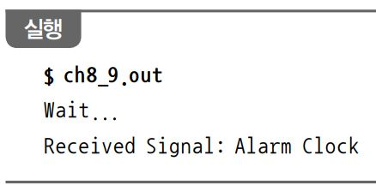
07. 알람 시그널
[예제 8-9] alarm() 함수로 알람 시그널 생성하기
01 #include <unistd.h>
02 #include <signal.h>
03 #include <stdio.h>
04
05 void sig_handler(int signo) {
06 psignal(signo, "Received Signal");
07 }
08
09 int main() {
10 signal(SIGALRM, sig_handler);
11
12 alarm(2);
13 printf("Wait...\n");
14 sleep(3);
15 }
        10행 SIGALRM 시그널 처리를 위한 시그널 핸들러를 지정
        12행 alarm() 함수의 인자로 2초를 지정해 함수를 호출
        14행 3초 동안 sleep하고 있는 중에 2초가 지나면 SIGALRM 시그널이 발생해 시그널 핸들러가 호출
        실행 결과 프로그램이 종료되기 전에 시그널 핸들러를 호출한 사실을 알 수 있음

Slide 42
07. 알람 시그널
인터벌 타이머
  타이머의 종류
      리눅스 시스템은 프로세스별로 타이머 3개를 제공
      타이머에 관한 정보는 sys/time.h 파일에 정의되어 있음
      각 타이머가 사용하는 시간 유형에 따라 각기 다른 시그널이 생성
    ITIMER_REAL
      실제 시간을 사용, 이 타이머가 만료되면 SIGALRM 시그널이 생성
    ITIMER_VIRTUAL
      프로세스가 사용하는 사용자 모드 CPU 시간을 사용
      이 시간은 프로세스가 동작 중일 때만 작동하며, 만료되면 SIGVTALRM 시그널이 생성
    ITIMER_PROF
      프로세스가 사용하는 시스템 모드와 사용자 모드 CPU 시간을 합해 사용
      이 타이머가 만료되면 SIGPROF 시그널이 생성
      ITIMER_VIRTUAL과 함께 사용하면 프로세스 사용한 사용자 모드 CPU 시간과 시스템 모드 CPU 시간을 알 수 있음

Slide 43
07. 알람 시그널
타이머 정보 검색 : getitimer(2)
    which : 검색할 타이머의 종류
    curr_value : 타이머 정보를 저장할 구조체 포인터
    getitimer() 함수의 특징
      타이머 정보를 검색하는 함수로, which에는 검색할 타이머의 종류를 지정
      curr_value에는 타이머의 현재 시간과 타이머 간격 정보를 저장할 itimerval 구조체 포인터를 지정
#include <sys/time.h>
int getitimer(int which, struct itimerval *curr_value);
[함수 원형]

Slide 44
07. 알람 시그널
타이머 정보 검색 : getitimer(2)
  itimerval 구조체
      itimerval 구조체는 sys/time.h 파일에 다음과 같이 정의
      timerval 구조체의 첫 번째 멤버인 it_interval에는 타이머의 간격 정보가 저장
      it_ value에는 타이머가 만료될 때까지 남은 시간이 저장
      it_value의 값이 0이면 타이머 기능이 정지
      it_interval의 값이 0이면 다음에 타이머가 만료될 때 타이머 기능이 정지
      이 시간 정보들은 timeval 구조체에 정의
      timeval 구조체에는 초와 마이크로초 단위로 시간을 저장
struct itimerval {
struct timeval it_interval;
struct timeval it_value;
};
struct timeval {
time_t tv_sec;
suseconds_t tv_usec;
};

Slide 45
07. 알람 시그널
타이머 설정 : setitimer(2)
    which : 설정할 타이머의 종류
    value : 설정할 타이머의 정보를 저장한 구조체 포인터
    ovalue : 이전 타이머의 정보를 저장할 구조체 포인터
    setitimer() 함수의 특징
      타이머를 설정하는 함수
      which에는 설정할 타이머의 종류를 지정하고 value에는 설정할 타이머 정보를 저장해 인터벌 타이머를 설정
      ovalue는 NULL 또는 이전 설정값을 저장
      value와 ovalue는 itimerval 구조체를 가리키는 포인터
#include <sys/time.h>
int setitimer(int which, const struct itimerval *value, struct itimerval *ovalue);
[함수 원형]

Slide 46
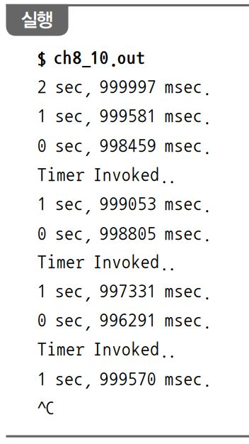
07. 알람 시그널
[예제 8-10] 인터벌 타이머 설정하기
01 #include <sys/time.h>
02 #include <unistd.h>
03 #include <signal.h>
04 #include <stdlib.h>
05 #include <stdio.h>
06
07 void sig_handler() {
08 printf("Timer Invoked..\n");
09 }
10
11 int main() {
12 struct itimerval it;
13
14 signal(SIGALRM, sig_handler);
15 it.it_value.tv_sec = 3;
16 it.it_value.tv_usec = 0;
17 it.it_interval.tv_sec = 2;
18 it.it_interval.tv_usec = 0;
19
20 if (setitimer(ITIMER_REAL, &it, (struct itimerval *)NULL) == -1) {
21 perror("setitimer");
22 exit(1);
23 }
24
25 while (1) {
26 if (getitimer(ITIMER_REAL, &it) == -1) {
27 perror("getitimer");
28 exit(1);
29 }
30 printf("%d sec, %d msec.\n", (int)it.it_value.tv_sec, (int)it.it_value.tv_usec);
32 sleep(1);
33 }
34 }
        14행 SIGALRM 시그널에 대한 시그널 핸들러를 지정
        15~18행 타이머의 간격을 2초로 설정하고 타이머에 현재 남은 시간을 3초로 설정
        즉, 최초의 시그널은 3초 후에 발생하고 이후로 2초 간격으로 타이머가 동작하게 설정하는 것
        25~33행 반복문으로 1초 동안 sleep했다가 getitimer() 함수를 호출해 남은 시간 정보를 출력하게 함
        실행 결과 처음 남은 시간이 3초였으므로 while문을 세 번 반복한 후에 타이머가 만료되어 SIGALRM 시그널을 생성하고 이후에는 2초 간격으로 타이머가 작동함을 알 수 있음
        무한 반복문이므로 Ctrl + C 로 종료해야 함

Slide 47
08. 기타 시그널 처리 함수
시그널 정보 출력 : psignal(3)
    sig : 정보를 출력할 시그널
    s : 출력할 문자열
    psignal() 함수의 특징
      두 번째 인자인 s로 지정한 문자열을 출력
      첫 번째 인자인 sig로 지정한 시그널을 가리키는 이름을 붙여 표준 오류로 출력
시그널 정보 출력 : strsignal(3)
    sig : 정보를 출력할 시그널
    strsignal() 함수의 특징
      인자로 받은 시그널을 가리키는 이름을 문자열로 리턴
      인자로 받은 시그널이 없으면 NULL을 리턴
#include <signal.h>
void psignal(int sig, const char *s);
[함수 원형]
#include <string.h>
char *strsignal(int sig);
[함수 원형]

Slide 48
08. 기타 시그널 처리 함수
시그널 블로킹과 해제 : sighold(3), sigrelse(3)
    sig : 블로킹하거나 해제할 시그널
    sighold(), sigrelse() 함수의 특징
      인자로 받은 시그널을 프로세스의 시그널 마스크에 추가
      시그널 마스크에 추가된 시그널은 블로킹되어 해당 시그널을 받지 않음
      sigrelse() 함수는 프로세스의 시그널 마스크에서 시그널을 해제
      이 함수들은 시스템 V 유닉스에서 유래된 것으로, 리눅스에서는 이 함수 대신 POSIX 표준인 sigaction(), sigprocmask()
      함수를 사용할 것을 추천
#include <signal.h>
int sighold(int sig);
int sigrelse(int sig);
[함수 원형]

Slide 49
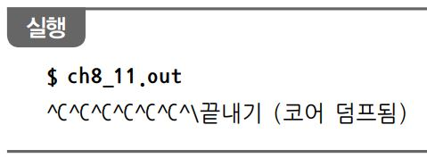
08. 기타 시그널 처리 함수
[예제 8-11] sighold() 함수로 시그널 블로킹하기
01 #include <unistd.h>
02 #include <signal.h>
03 #include <stdlib.h>
04 #include <stdio.h>
05 #include <string.h>
06
07 void sig_handler(int signo) {
08 char *s;
09
10 s = strsignal(signo);
11 printf("Received Signal : %s\n", s);
12 }
13
14 int main() {
15 if (signal(SIGINT, sig_handler) == SIG_ERR) {
16 perror("signal");
17 exit(1);
18 }
19
20 sighold(SIGINT);
21
22 pause();
23 }
        20행 sighold() 함수를 사용해 SIGINT 시그널을 블로킹
        사용자가 Ctrl + C 를 입력해도 프로세스가 종료되거나
        시그널 핸들러가 호출되지 않음
        Ctrl + \ 로 강제 종료

Slide 50
08. 기타 시그널 처리 함수
시그널 집합 블로킹과 해제 : sigprocmask(2)
    how : 시그널을 블로킹할 것인지 해제할 것인지 여부
    set : 블로킹하거나 해제할 시그널 집합의 주소
    oldset : NULL 또는 이전 설정값을 저장할 시그널 집합의 주소
    sigprocmask() 함수의 특징
      POSIX 표준 함수이며 sighold(), sigrelse() 함수와 기능이 유사
      시그널 집합을 사용해 한 번에 여러 시그널을 블로킹할 수 있음
      set에 지정한 시그널 집합을 블로킹할 것인지 해제할 것인지를 how 에 지정해 호
      첫 번째 인자인 how에 올 수 있는 값
        SIG_BLOCK : set에 지정한 시그널 집합을 시그널 마스크에 추가
        SIG_UNBLOCK : set에 지정한 시그널 집합을 시그널 마스크에서 제거
        SIG_SETMASK : set에 지정한 시그널 집합으로 현재 시그널 마스크를 대체
      두 번째 인자인 set은 블로킹하거나 해제할 시그널 집합을 가리킴
      세 번째 인자인 oldset 에는 NULL이 아니면 이전 설정값이 저장
#include <signal.h>
int sighold(int sig);
int sigrelse(int sig);
[함수 원형]

Slide 51
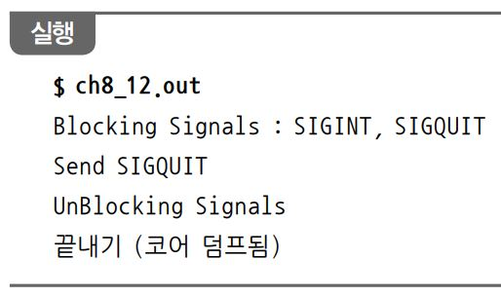
08. 기타 시그널 처리 함수
[예제 8-12] sigprocmask() 함수로 시그널 블로킹/해제하기
01 #include <unistd.h>
02 #include <signal.h>
03 #include <stdio.h>
04
05 int main() {
06 sigset_t new;
07
08 sigemptyset(&new);
09 sigaddset(&new, SIGINT);
10 sigaddset(&new, SIGQUIT);
11 sigprocmask(SIG_BLOCK, &new, (sigset_t *)NULL);
12
13 printf("Blocking Signals : SIGINT, SIGQUIT\n");
14 printf("Send SIGQUIT\n");
15 kill(getpid(), SIGQUIT);
16
17 printf("UnBlocking Signals\n");
18 sigprocmask(SIG_UNBLOCK, &new, (sigset_t *)NULL);
19 }
        08~10행 시그널 집합에 SIGINT와 SIGQUIT 시그널을 설정
        11행 sigprocmask() 함수를 사용해 SIGINT 시그널과 SIGQUIT 시그널을 블로킹
        15행 SIGQUIT 시그널을 전송
        18행 블로킹된 SIGQUIT와 SIGINT 시그널을 해제
        실행 결과 15행에서 보낸 SIGQUIT 시그널에 의해 바로 종료되지 않았음
        18행에서 블록이 해제되자 기다리고 있던 SIGQUIT 시그널을 받아
        프로세스가 코어 덤프를 생성하며 종료

Slide 52
08. 기타 시그널 처리 함수
시그널 대기 : pause(2)
    pause() 함수의 특징
      프로세스가 종료하거나 시그널 잡기 함수를 호출하는 시그널을 받을 때까지 프로세스를 대기시킴
      pause() 함수는 시그널 잡기 함수로, 시그널을 잡았을 때만 –1을 리턴
#include <unistd.h>
int pause(void);
[함수 원형]

Slide 53
08. 기타 시그널 처리 함수
시그널 대기 : sigpause(3)
    sigmask : 블록을 해제하고 대기할 시그널을 지정한 시그널 마스크
    sig : 시그널이 올 때까지 대기할 시그널
    sigpause() 함수의 특징
      인자로 지정한 시그널을 프로세스의 시그널 마스크에서 제거하고 프로세스가 시그널을 받을 때까지 기다림
      시스템 V와 BSD 유닉스에서 함수 형식이 다르므로 주의
      리눅스에서는 스팍 아키텍처에서만 지원하며, 이 함수 대신 sigsuspend() 함수를 사용할 것을 권고
#include <signal.h>
int sigpause(int sigmask); /* BSD */
int sigpause(int sig); /* System V */
[함수 원형]

Slide 54
08. 기타 시그널 처리 함수
시그널 기다리기 : sigsuspend(2)
    mask : 기다리려는 시그널을 지정한 시그널 집합의 주소
    sigsuspend() 함수의 특징
      인자로 지정한 시그널 집합에 설정된 시그널들로 프로세스의 시그널 마스크를 교체
      블로킹되지 않은 시그널이 도착할 때까지 프로세스의 수행을 멈추고 기다림
      시그널이 도착하면 프로세스의 시그널 마스크는 이전 설정으로 되돌아감
#include <signal.h>
int sigsuspend(const sigset_t *mask);
[함수 원형]

Slide 55
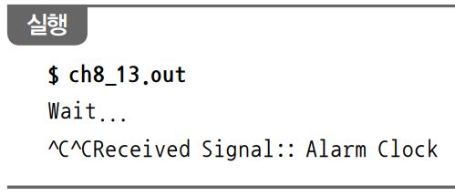
08. 기타 시그널 처리 함수
[예제 8-13] sigsuspend() 함수 사용하기
01 #include <unistd.h>
02 #include <signal.h>
03 #include <stdio.h>
04
05 void sig_handler(int signo) {
06 psignal(signo, "Received Signal:");
07 }
08
09 int main() {
10 sigset_t set;
11
12 signal(SIGALRM, sig_handler);
13
14 sigfillset(&set);
15 sigdelset(&set, SIGALRM);
16
17 alarm(3);
18
19 printf("Wait...\n");
20
21 sigsuspend(&set);
22 }
        12행 알람 시그널을 받으면 시그널 핸들러를 호출하도록 설정
        14~15행 시그널 마스크에서 모든 시그널을 블로킹한 후 SIGALRM만 해제
        17행 3초 후에 알람 시그널이 발생하도록 설정
        21행 sigsuspend() 함수를 사용해 시그널이 도착하기를 기다림
        실행 결과 알람 시그널이 발생하기 전에 SIGINT 시그널을 보내도 모두
        블로킹되고 3초 후에 알람 시그널만 처리됨을 알 수 있음

Slide 56
08. 기타 시그널 처리 함수
시그널 보내기 : sigsend(2)
    idtype : id에 지정한 값의 종류
    id : 시그널을 받을 프로세스나 프로세스 그룹
    sig : 보내려는 시그널
    sigsend() 함수의 특징
      sig로 지정한 시그널을 id에 지정한 프로세스나 프로세스 그룹에 보냄
      idtype은 id에 지정한 값의 의미를 알려줌
      idtype에는 [표 8-10]에 나타낸 값을 사용할 수 있음
      특정 프로세스뿐만 아니라 프로세스 그룹 등 시그널을 받을 대상을 다양하게 지정할 수 있다는 점이 kill() 함수와 다름
#include <signal.h>
int sigsend(idtype_t idtype, id_t id, int sig);
[함수 원형]

Slide 57
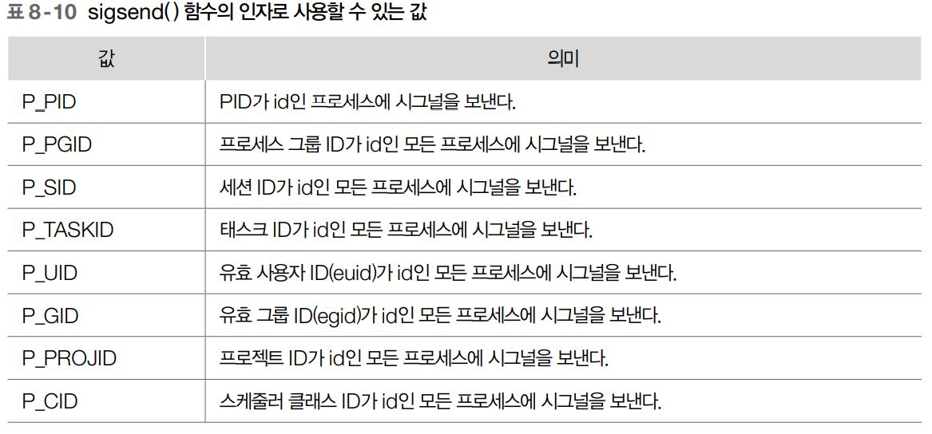
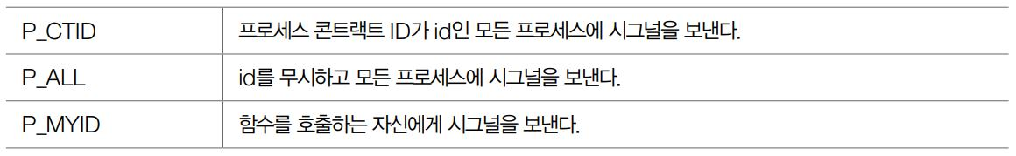
08. 기타 시그널 처리 함수
시그널 보내기 : sigsend(2)
    sigsend() 함수의 인자

Slide 58
08. 기타 시그널 처리 함수
시그널 무시 처리 : sigignore(3)
    sig : 무시할 시그널
    sigignore() 함수의 특징
      인자로 지정한 시그널의 처리 방법을 SIG_IGN으로 설정함으로써 시그널을 무시하도록 함
#include <signal.h>
int sigignore(int sig);
[함수 원형]

